Slide 1

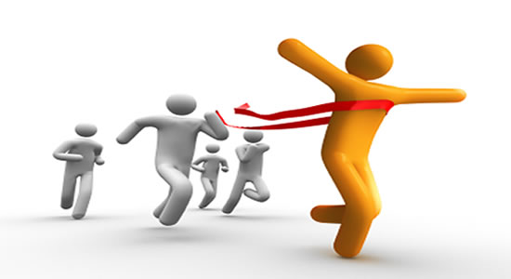
Carater
Conduta
Sessão 3
Objetivo da reunião e indicadores
No final deste encontro, o plantador pode ser avaliado em seu caráter como um modelo para a nova igreja e perceber o nível de impacto na vida dos seus discípulos.

Slide 2

Esboço
Sessão 3
«Manda estas coisas e ensina-as.Ninguém despreze a tua mocidade; mas sê o exemplo dos fiéis, na palavra, no trato, no amor, no espírito, na fé, na pureza.Persiste em ler, exortar e ensinar, até que eu vá.Não desprezes o dom que há em ti, o qual te foi dado por profecia, com a imposição das mãos do presbitério.Medita estas
coisas; ocupa-te nelas, para que o teu
aproveitamento seja manifesto a todos.Tem
cuidado de ti mesmo e da doutrina. Persevera
nestas coisas; porque, fazendo isto, te salvarás,
tanto a ti mesmo como aos que te ouvem
1 Ti. 4:11-16

Slide 3

descrição da transformação
Sessão 3
DEFINIÇÃO:
AÇÃO
AÇÃO
AÇÃO
HABITO
HABITO
HABITO
HABITO
CARATER

Slide 4


Disciplina pessoal
Negando-se a si mesmo.
Ser diligente ao serviço
ou trabalho na obra.
Distinguir entre aquilo que é importante e urgente.
Ter a capacidade de ver os problemas e corrigi-los.
Resistir à tentação.
Sessão 3

Slide 5

Hábitos de disciplina espiritual
Equilíbrio no comer.
Sanidade em falar.
Pontualidade.
Cuidados e limpeza pessoal.
Devocionais diários.
Tempo de oração.
Leitura e meditação da Bíblia.
Jejuns periódicos.
Vigílias.
Sessão 3

Slide 6

Recursos na transformação do carater
Todo discipulador necesitará contar con un mentor a quien rendir cuentas conforme se indica a continuación.
  Mentor (discipulador).
  Transparência (humildade
  para reconhecer falhas).
  Vontade de ser corrigido e orientado.
  Oração conjunta.
  Disciplina para seguir o plano de ação de mudança de hábitos.
  O monitoramento do processo (a cargo do mentor).
Sessão 3

